Slide 1


8º CONSELHO CONSULTIVO
DO MINISTÉRIO DA ENERGIA E ÁGUAS
“O NOSSO DESAFIO É MELHORAR OS SERVIÇOS DE FORNECIMENTO DE ENERGIA E ÁGUAS”
SAURIMO - 2018

Slide 2
“MELHORAR O ACESSO AOS SERVIÇOS DE ENERGIA NAS ZONAS RURAIS”
Introdução
Acções desenvolvidas pela DNERL para o acesso à energia nas zonas rurais.
2.1. Projecto Angola Energia 2025 para os Pequenos Aproveitamentos Hidroeléctricos.
2.2. Estudos e Projectos Base para a Expansão de Redes.
2.3. Acompanhamento da Aquisição e Instalação de Centrais Térmicas e Solares.
2.3.1. Prazo de conclusão das Centrais.
3. Taxa de Electrificação.
3.1. Quadro dos Projectos da DNERL e a Contribuição na Taxa de Electrificação.

Slide 3
Introdução
O acesso à energia eléctrica é um direito básico da população, deve ser oferecido pelo governo e é necessário para o bem-estar de qualquer ser humano. O acesso permite, além da possibilidade do uso doméstico, maior inclusão social que, consequentemente, resulta no aumento da qualidade de vida no meio rural, bem como o aumento da produção agro-industrial.
A inexistência de energia eléctrica impossibilita o acesso da população a diversos serviços sociais básicos, tais como água, saneamento, educação e comunicação. Partindo dessa perspectiva, percebe-se, portanto, que o acesso a energia garante a melhoria das condições de vida da população.
Assim, o acesso a serviços de energia nas zonas rurais, melhorará o estilo de vida e ajudará na promoção de:
  Actividades nocturnas como estudo, lazer e trabalho;
  Utilização dos electrodomésticos, electrobomba e conservação de alimentos e fármacos;
  Integração da população nos serviços da nação, através da utilização da televisão, radio e telefonia;
  Maior produtividade agrícola com a introdução da irrigação e a transformação de produtos agrícolas;
  Desestimulação da migração do campo para a cidade, permitindo a permanência do indivíduo em seu ambiente familiar e social.
Porém a grandeza dos benefícios evidencia a importância do acesso a energia para essas populações.

Slide 4
2. Acções desenvolvidas pela DNERL para o acesso à energia nas zonas rurais.
Considerando à grande importância que tem a electrificação rural, seja em termos económicos seja em termos socioeducativos para qualquer comunidade, principalmente pelo facto de se obter ganhos em desenvolvimento, o Ministério da Energia e Águas através da sua Direcção Nacional de Electrificação Rural e Local - DNERL, a quem compete coordenar, dinamizar e promover o processo de electrificação do País, em especial no meio rural e em centros isolados, tem desenvolvido as acções que passamos a descrever.

Slide 5
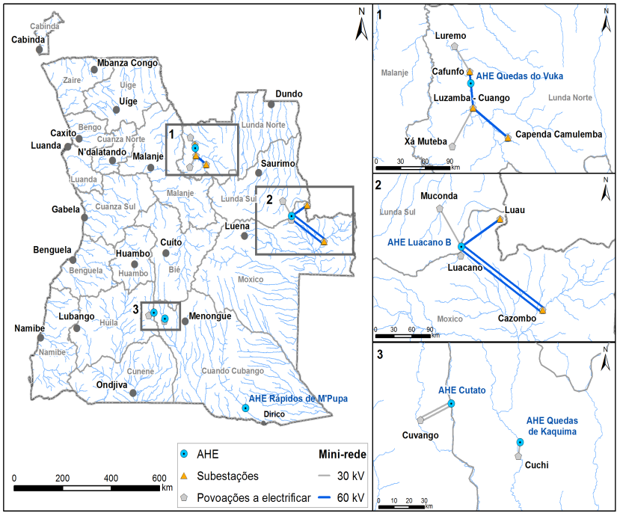
2.1 Projecto Angola Energia 2025 para os Pequenos Aproveitamentos Hidroeléctricos.
No âmbito do Projecto Angola Energia 2025 para o desenvolvimento do Programa de Pequenos Aproveitamentos Hidroeléctricos, foram identificados e avaliados vários locais que permitiram a selecção e desenvolvimento de 5 aproveitamentos hidroeléctricos, conforme quadro que segue.
Os estudos resultado do trabalho desenvolvido, permitiram a elaboração de cadernos de encargos que visam lançar uma licitação para construção dos Pequenos Aproveitamentos Hidroeléctricos e os respectivos sistemas associados.
Figura 1 Localização das Mini-Hídricas e Redes
Tabela nº1
Nº | A.H. | PROVÍNCIA | POTÊNCIA (MW)
1 | Quedas do Vuka | Lunda Norte | 44
2 | Luacano B | Moxico | 15
3 | Quedas de Kaquima | Cuando Cubango | 4
4 | Cutato | Cuando Cubango | 7
5 | Rápidos de M’Pupa | Cuando Cubango | 5

Slide 6
  2.2 Estudo e Projectos Base para a Expansão de Redes
Com vista a extensão de redes para a electrificação rural, foi lançado um concurso para a Elaboração de Projectos Base e Cadernos de Encargos para a Electrificação Rural e Local de algumas localidades em 12 Províncias, que concluiu com a necessidade de implementação de obras cujas quantidades para a sua execução, estão expressas no mapa síntese que segue:
Mapa Síntese das Redes de Electrificação Rural
Tabela nº2
Província | Nº Subestações |  | Rede AT [km] |  | PTs |  |  | Rede MT [km] |  | Rede BT [km] | Rede IP [km] | Ligações Domic.
 | QT | Relação de Tensão | 220 kV | 60kV | Q/UN | POT. (KVA) | TOTAL (KVA) | 30kV | 15kV
Kuanza Sul | 3 | 60/30 |  | 136 | 64 | 250 | 16.000 | 24 |  | 599 | 599 | 59.477
 |  |  |  |  | 48 | 400 | 19.200
 |  |  |  |  | 22 | 630 | 13.860
Zaire | 1 | 220/60/30 |  | 305 | 306 | 250 | 76.457 | 148 |  | 223 | 110 | 35.304
 | 4 | 60/30
Bengo | 3 | 60/30 |  | 130 | 237 | 250 | 59.244 | 185 |  | 99,9 | 99,9 | 8.427
Kuanza Norte |  |  |  |  | 14 | 250 | 3.500 | 40 |  | 9 | 13 | 680
Namibe | 1 | 60/30 |  |  | 14 | 250 | 3.500 | 137 |  | 46 | 20,64 | 782
Huíla | 1 | 220/60/30 |  | 86 | 62 | 100 | 6.200 | 301 | 10 | 327 | 150 | 8.898
 | 3 | 60/30 |  |  | 65 | 250 | 16.250
Benguela | 1 | 220/60 | 1,47 | 274.29 | 127 | 100 | 12.700 | 140 |  | 576 | 280 | 45.818
 | 9 | 60/30 |  |  | 72 | 250 | 18.000
 |  |  |  |  | 5 | 400 | 2.000
 |  |  |  |  | 6 | 630 | 3.780
Huambo | 1 | 220/60/30 |  | 187 | 316 | 250 | 79.098 | 66 |  | 170 | 170 | 73.429
 | 4 | 60/30
Total | 31 |  | 1,47 | 844 | 1.358 |  | 294.589 | 1.041 | 10 | 2.041 | 1.083 | 232.815

Slide 7
A implementação deste vasto programa, permitirá a inserção de cerca de 230 mil famílias (1.400.000 pessoas) no sistema de distribuição e fornecimento de electricidade, por via da construção de 31 Subestações de vários níveis de relação de tensão, montagem de 1.358 Postos de Transformação de várias gamas de potência, construção de cerca de 1.000 km de linha de 30 kV e 10 km de linha de 15 kV, 2.000 km de rede de Baixa Tensão e 1.000 km de rede de Iluminação Pública. A taxa de penetração de electrificação é de 5%.

Slide 8
2.3 Acompanhamento da Aquisição e Instalação de Centrais Térmicas e Solares
No âmbito do contrato celebrado com a empresa Dongfang foram identificados locais para a instalação das seguintes centrais:
Estão incluídos na instalação destas centrais 2 Km de linha de Média Tensão, de acordo com o nível de tensão existente localmente.
Este programa tem como previsão de conclusão 16 meses a contar da data de pagamento da primeira prestação.
Tabela nº3
Centrais | Locais
Térmicas de 20 MW | Moxico (Luena) Lunda Sul (Saurimo) Kuito (Bié)
Centrais Híbridas de 3 MW Diesel + 2 MW Solar | Cabinda (Belize e Dinge) Uíge (Sanza Pombo) Huambo (Longonjo e Londuimbale) Benguela (Bocoio) Namibe (Tômbwa) Cunene (Xangongo)

Slide 9
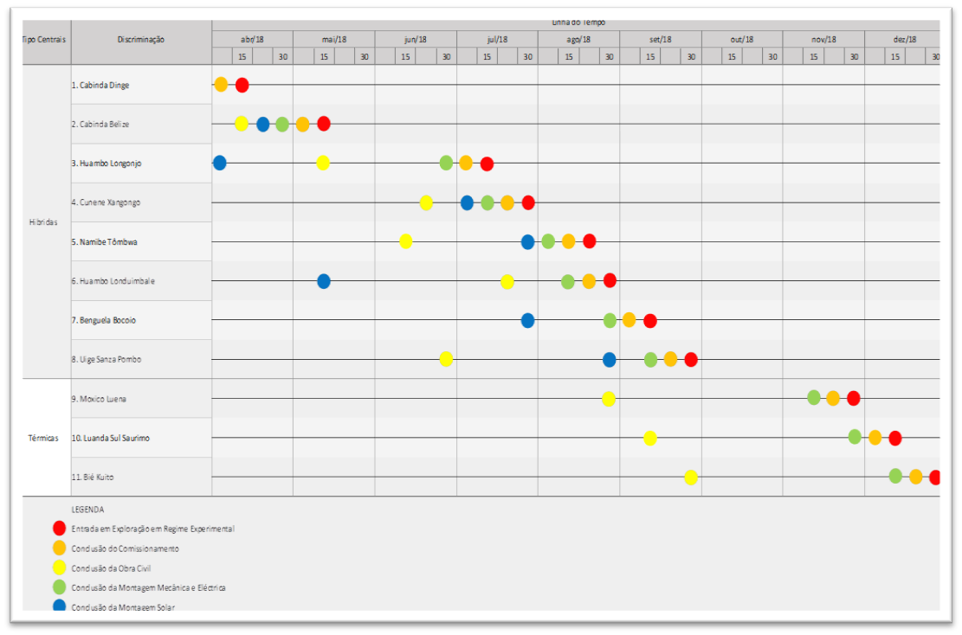
2.3.1. Prazo de Conclusão das Centrais
As Centrais serão concluidas de acordo com o Cronograma abaixo:

Slide 10
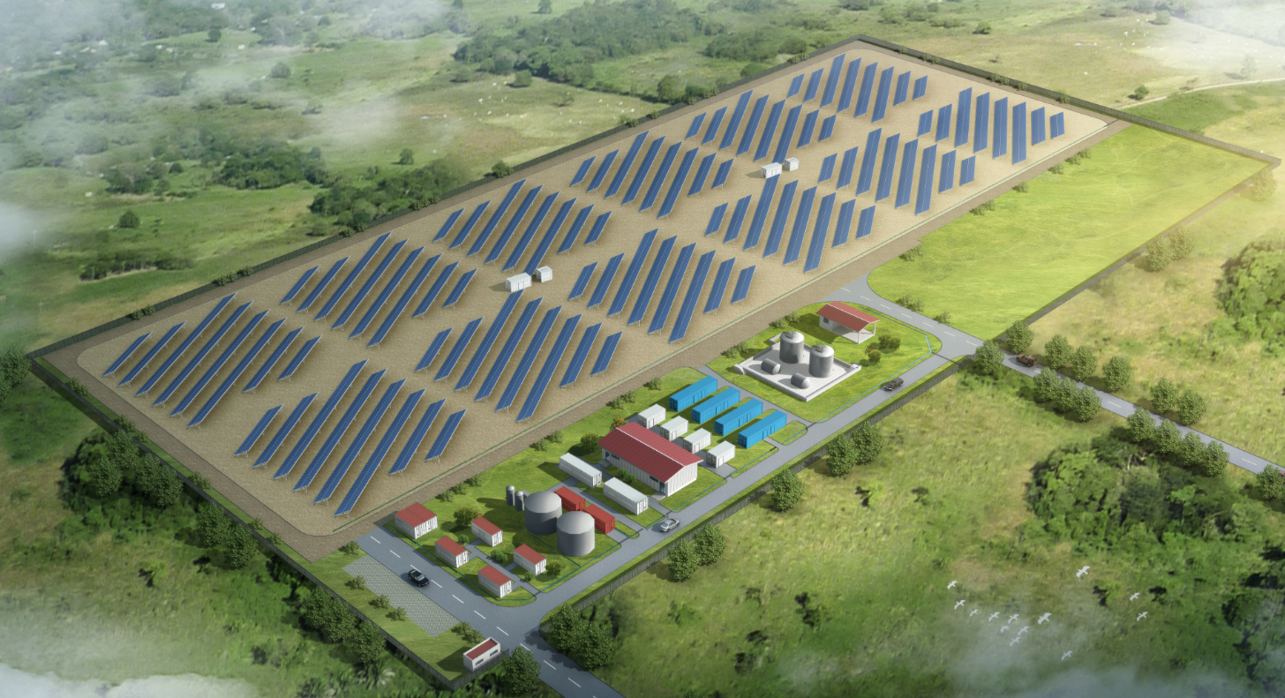
CENTRAL HÍBRIDA DO LONGONJO
Características Técnicas do Projecto:
Tipo de Central: Híbrida
Potência: 3 MW Diesel + 2 MW Solar
Geradores: 4x750kW
Tipo de Módulos FV: Policristalino 6264x325W
Tipo de Inversor: 4xSG500
Transformador Elevador: 6xXBJ1-1000kVA
Linha de Transporte: 2km em 30kV
Fornecimentos do Projecto:
Os equipamentos abaixo encontram-se na obra:
Geradores: 100%
Estruturas FV: 100%
Módulos FV: 100%
Inversores: 100%
Transformadores: 100%
Celas: 100%
Cabos: 100%
String box: 100%
Beneficiário:
Aproximadamente 10.000 habitantes
Conclusão da Obra: Setembro 2018
Figura 2

Slide 11
CENTRAL TÉRMICA DO SAURIMO
Características Técnicas do Projecto:
Tipo de Central: Térmica (Diesel)
Potência: 20,0 MW
Geradores: 4 x 5.000 kW
Linha de Transporte: 2,0 km em 30kV
Fornecimentos do Projecto:
Os equipamentos abaixo encontram-se em
Angola:
Geradores: 100%
Beneficiário:
Aproximadamente 40.000 habitantes
Conclusão da Obra: Dezembro de 2018
Figura 3
Com a implementação dos supracitados projectos contaremos com a inserção no sistema de distribuição e fornecimento de electricidade no país com cerca de 1.300.000 cidadãos angolanos que equivalem a 4% da população do País.

Slide 12
3. Taxa de Electrificação
O Censo de 2014 permitiu, ao fim de muitos anos, verificar com exactidão os níveis de electrificação do País.
A taxa total de electrificação verificada em 2014 foi de 41%, sendo 32% através da rede eléctrica e 9% por recurso a produção própria. A população de 25,8 milhões de habitantes em 2014 tem continuado a crescer, estimando-se que em 2017 atinja já os 27,7 milhões de habitantes. O crescimento da população representa um desafio acrescido para a electrificação do País.
No final do 1º Semestre de 2017 eram servidos 1,305M de pessoas em 73 municípios a que corresponde uma taxa de electrificação de 36%, ou seja, um incremento de 4% desde 2014.
O ritmo de electrificação nos últimos anos sofreu com a crise financeira. Entre 2015 e 2016 apenas foram electrificados 92.000 novos clientes e no 1º semestre de 2017 29.000 novos clientes. Espera-se que o ritmo de electrificação acelere em 2018 e 2019 em virtude de novos projectos, financiados por linhas de crédito, recentemente lançados nas Províncias de Cabinda, Zaire, Luanda, Benguela, Huambo e Huíla, que perfazem um total de 550 mil novos clientes a instalar até 2018/19.

Slide 13
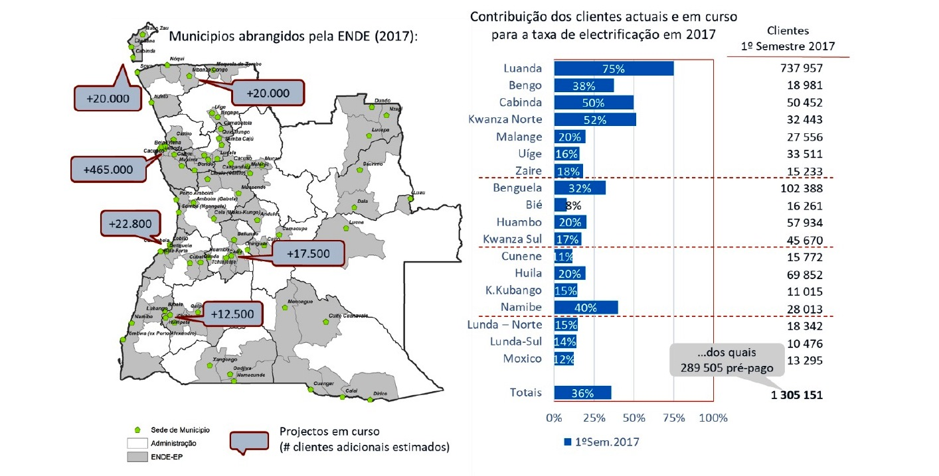
Figura 4 - Municípios abrangidos pela ENDE, número de clientes e taxa de electrificação
Fonte: Plano de Acção do Sector de Energia e Águas 2018 -2022.

Slide 14

3.1. Quadro dos Projectos da DNERL e a sua Contribuição na Taxa de Electrificação
Nome do projecto | Estado do Projecto | Localização |  | Caractrização Técnica |  | Clientes | População Beneficiaria
 |  | Províncias | Munícipios | Tipo de Projecto | Potência Instalada
Centrais Hídricas
Quedas de Vuka | EVTE Elaborados | Lunda Norte | Xa Muteba e Capenda Camulemba | Hídrico | 44 | 88.400 | 530.400
Quedas de Luacano | EVTE Elaborados | Moxico | Luacano | Hídrico | 15 | 29.000 | 174.000
Rapidos de M'Pupa | EVTE Elaborados | Cuando Cubango | Dirico | Hídrico | 5 | 10.000 | 60.000
Quedas de Kaquima | EVTE Elaborados | Cuando Cubango | Cuchi | Hídrico | 4 | 7.800 | 46.800
Quedas de Cutato | EVTE Elaborados | Huíla | Cuvango | Hídrico | 7 | 13.000 | 78.000
SUB - TOTAL (I) |  |  |  |  |  | 148.200 | 889.200
Centrais Híbridas (Termicas - Solares)
Central Híbrida "Uíge"Sanza Pombo | Obra | Uíge | Sanza Pombo | Térmica - Solar | 5 | 10.000 | 60.000
Central Híbrida "Cunene"Xangongo | Obra | Cunene | Xangongo | Térmica - Solar | 5 | 10.000 | 60.000
Central Híbrida "Namibe "Tômbwa | Obra | Namibe | Tômbwa | Térmica - Solar | 5 | 10.000 | 60.000
Central Híbrida "Huambo"Longonjo | Obra | Huambo | Longonjo | Térmica - Solar | 5 | 10.000 | 60.000
Central Híbrida "Huambo"Londuimbale | Obra | Huambo | Londuimbale | Térmica - Solar | 5 | 10.000 | 60.000
Central Híbrida "Benguela "Bocoio | Obra | Benguela | Bocoio | Térmica - Solar | 5 | 10.000 | 60.000
Central Híbrida "Cabinda"Dinge - Belize | Obra | Cabinda | Dinje - Belize | Térmica - Solar | 5 | 10.000 | 60.000
SUB - TOTAL (II) |  |  |  |  |  | 70.000 | 420.000
Centrais Térmicas
Central Termica "Lunda Sul " Saurimo | Obra | Lunda Sul | Saurimo | Térmica | 20 | 40.000 | 240.000
Central Termica "Moxico " Luena | Obra | Moxico | Luena | Térmica | 20 | 40.000 | 240.000
Central Termica "Bié " Kuito | Obra | Bié | Kuito | Térmica | 20 | 40.000 | 240.000
SUB - TOTAL (III) |  |  |  |  |  | 120.000 | 720.000
Projectos Base para a Expansão de Redes
Extensão de Redes | EVTE Elaborados | Bengo |  | Rede Eléctrica |  | 8.427 | 50.562
Extensão de Redes | EVTE Elaborados | Benguela |  | Rede Eléctrica |  | 45.818 | 274.908
Extensão de Redes | EVTE Elaborados | Cuanza Norte |  | Rede Eléctrica |  | 680 | 4.080
Extensão de Redes | EVTE Elaborados | Cuanza Sul |  | Rede Eléctrica |  | 59.477 | 356.862
Extensão de Redes | EVTE Elaborados | Huambo |  | Rede Eléctrica |  | 73.429 | 440.574
Extensão de Redes | EVTE Elaborados | Huíla |  | Rede Eléctrica |  | 8.898 | 53.388
Extensão de Redes | EVTE Elaborados | Namibe |  | Rede Eléctrica |  | 782 | 4.692
Extensão de Redes | EVTE Elaborados | Zaire |  | Rede Eléctrica |  | 35.304 | 211.824
SUB - TOTAL (IV) |  |  |  |  |  | 232.815 | 1.396.890
TOTAL (I+II+III+IV) |  |  |  |  |  | 571.015 | 3.426.090

Slide 15
Uma vez implementados estes projectos, referidos na tabela número 4, será possível cumprir as metas estabelecidas no Programa de Governo e permitirão um incremento na taxa de electrificação do País de cerca de 12%, como indica a figura abaixo:
Tabela nº 5
Pop. Geral | Pop. a ser Electrificada | Pop. Electrificada | Pop. não Electrificada
27.700.000 ( 100%) | 3.426.090 (12%) | 9.972.000 (36%) | 14.301.910 (52%)
Gráfico 1

Slide 16
Obrigado!

